Slide 1
SENTENCIAS SQL SERVER
Jose Angel Garcia Juarez – TR NETWORK

Slide 2
CONSULTAS Y SENTENCIAS PRINCIPALES
SQL SERVER

Slide 3
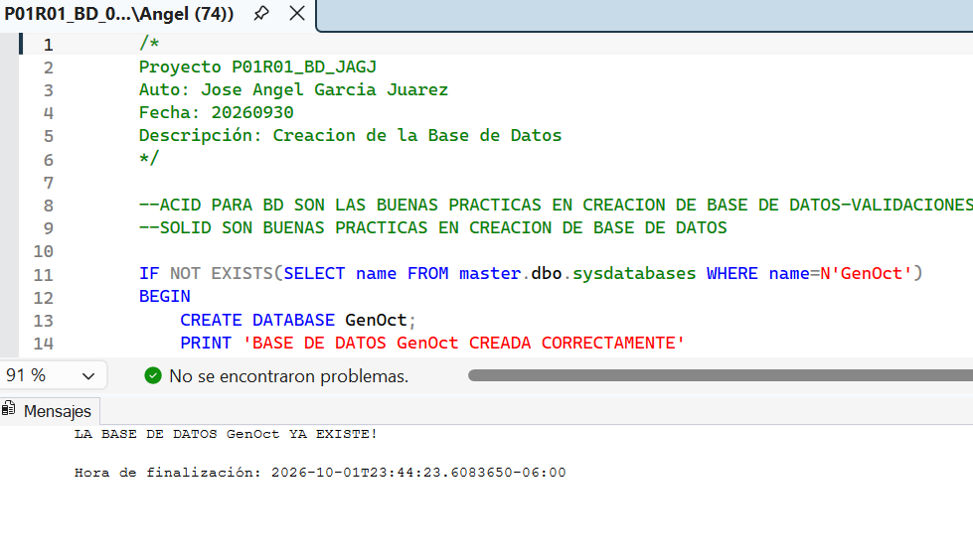
P01R01_BD_01_CREATE DATABASE
Se desarrolla la base de datos validando la sentencia con la función “IF NOT EXISTS” para crearse en caso de que no existe y que no creé una igual si ya existe. La base con la que trabajaremos será GenOct.

Slide 4
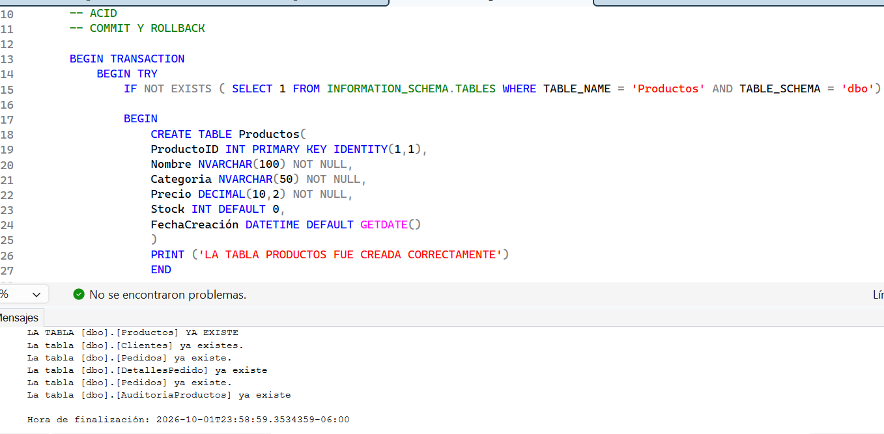
P01R01_BD_02_CREATE TABLES
Se lleva a cabo la creación de las tablas para la base de datos.
Las tablas son:
AuditoriaProductos
Clientes
DetallesPedido
Pedidos
Productos

Slide 5
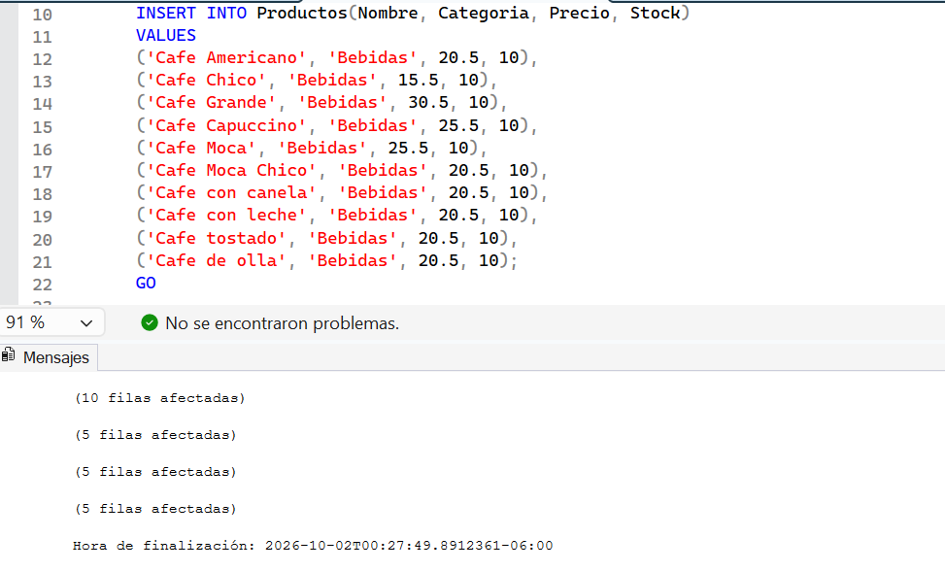
P01R01_BD_01_03_INITIAL
CHARGE
Se hace la carga inicial de datos para poder ejecutar posteriormente las demás sentencias sql y ver el funcionamiento con datos.
Se cargan datos mediante comando “INSERT” en todas las tablas excepto, AuditoriaProductos

Slide 6
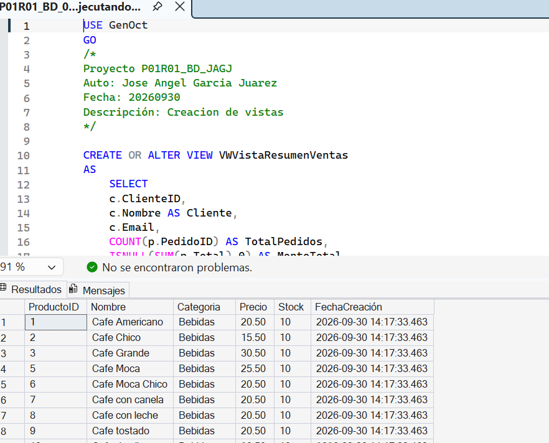
P01R01_BD_04_VIEWS
Se llevan a cabo las creaciones de vistas para la creación de tablas virtuales cuyo resultado puedes ver mediante un comando “SELECT”

Slide 7
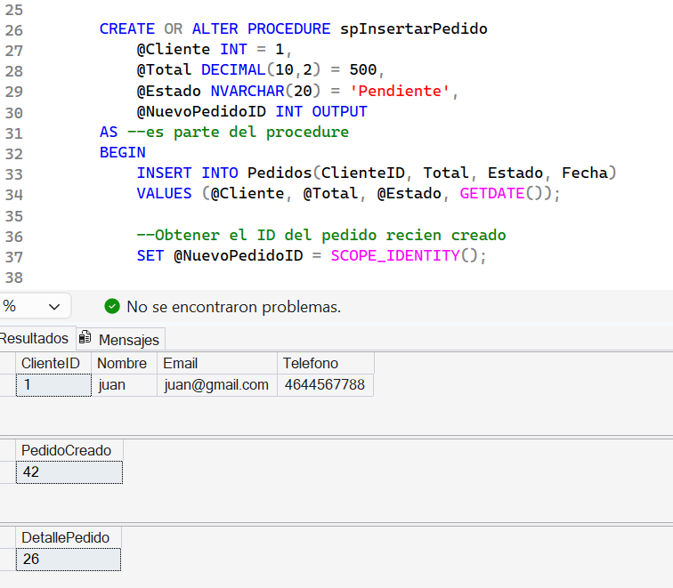
P01R01_BD_05_STORED
PROCEDURE
Se realiza un stored procedure que ejecuta inserts, updates y deletes. A diferencia de una función donde hace mas un calculo.

Slide 8
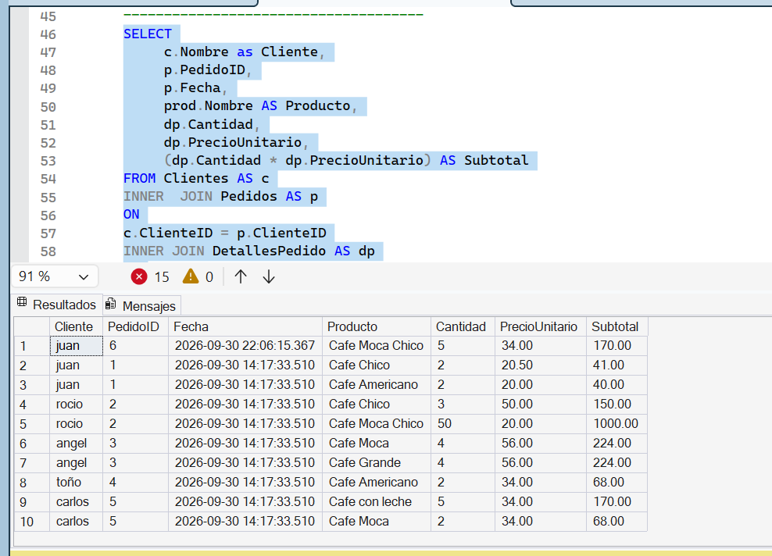
P01R01_BD_06_CONSULTAS GENERALES
Se realiza un stored procedure que ejecuta inserts, updates y deletes. A diferencia de una función donde hace mas un calculo.

Slide 9
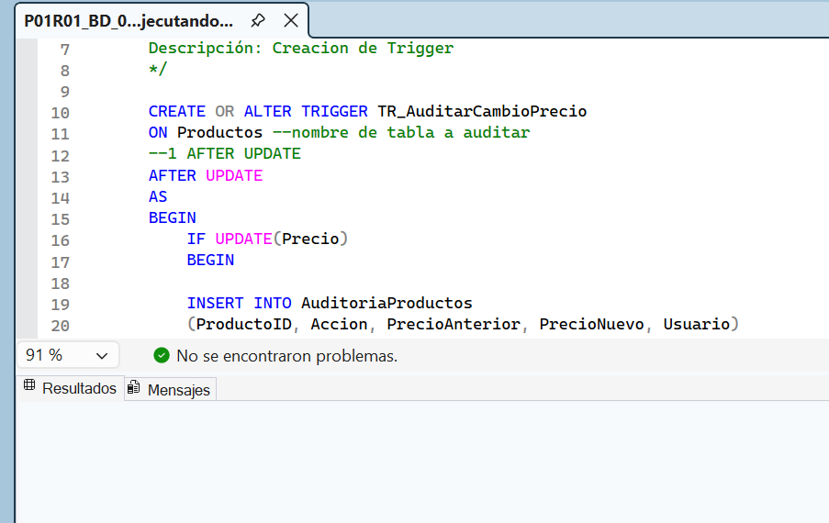
P01R01_BD_07_TRIGGER
Se realizan los disparadores que se ejecutaran en cuanto exista alguna acción de tipo insert, update o delete. Donde se podrá actual despues de (AFTER) la acción o en lugar de (INSTEAD OF) la acción.

Slide 10
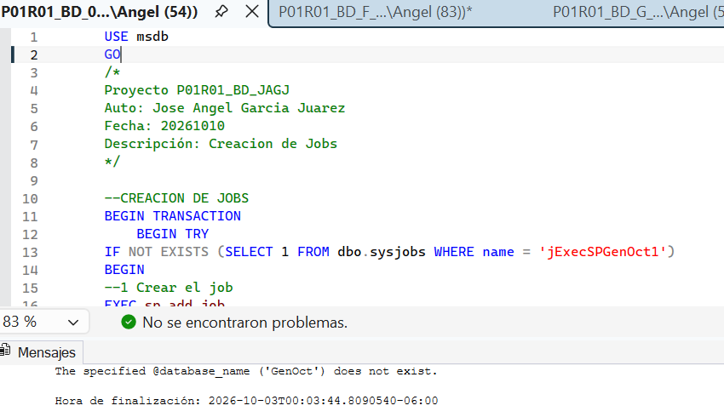
P01R01_BD_08_JOBS
Se realizan las sentencias de automatización conocidas como Jobs para crear procedimientos.

Slide 11
CONTINGENCIAS DE CONSULTAS Y SENTENCIAS PRINCIPALES
SQL SERVER

Slide 12
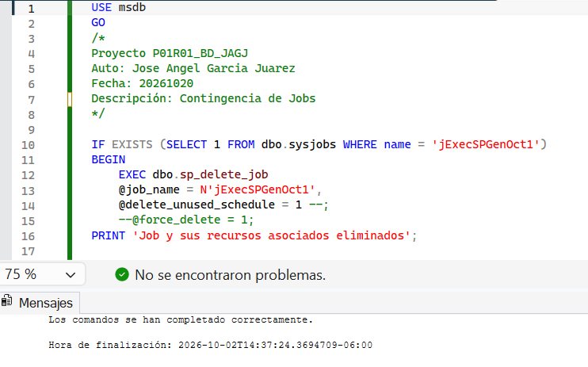
P01R01_BD_A_CONTINGENCIA JOBS
Se codifica la contingencia de retroceso de creación para los procesos de Jobs.

Slide 13
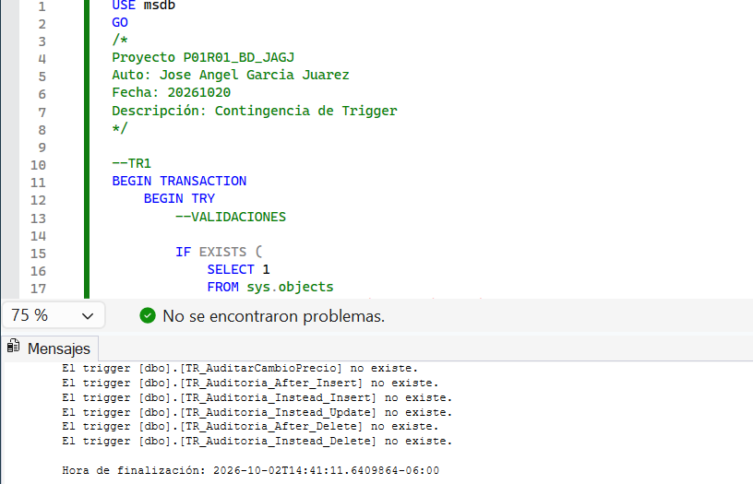
P01R01_BD_B_CONTINGENCIA TRIGGER
Se codifica la contingencia para los procesos para Triggers y su eliminación. Si se logran eliminar se indica con un PRINT, de lo contrario el PRINT dira que

Slide 14
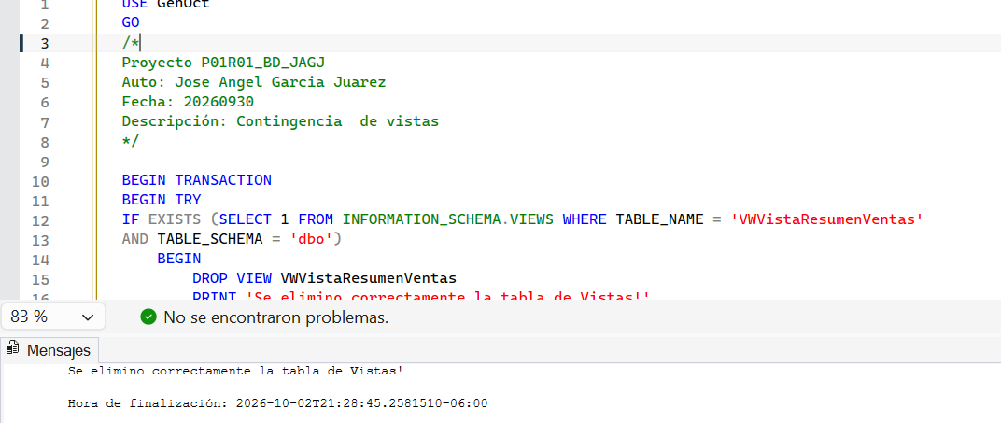
P01R01_BD_C_CONTINGENCIA VIEW
Se codifica la contingencia para la eliminación de la tabla de vistas, la cual guarda un valor del select siempre que se ejecute. Por lo que se elimino ese select (la view).

Slide 15
P01R01_BD_D_CONTINGENCIA VIEW
Se codifica la contingencia para la eliminación de la tabla de vistas, la cual guarda un valor del select siempre que se ejecute. Por lo que se elimino ese select (la view).

Slide 16
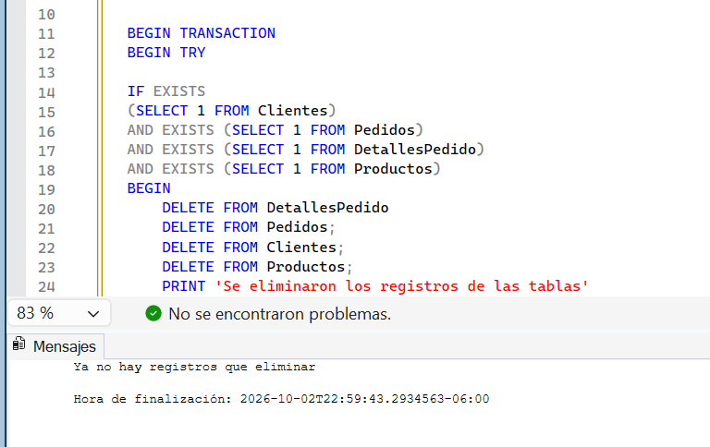
P01R01_BD_E_CONTINGENCIA CARGA INICIAL
Se codifica la contingencia para la eliminación de los datos de la carga inicial. Las cargas afectadas son:
Clientes
Pedidos
Productos
DetallesPedido

Slide 17
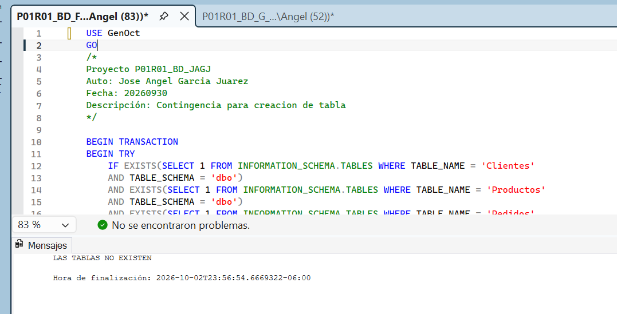
P01R01_BD_F_CONTINGENCIA CRÉATE TABLES
Se codifica la contingencia para la eliminación de las tablas dento de la base de datos.

Slide 18
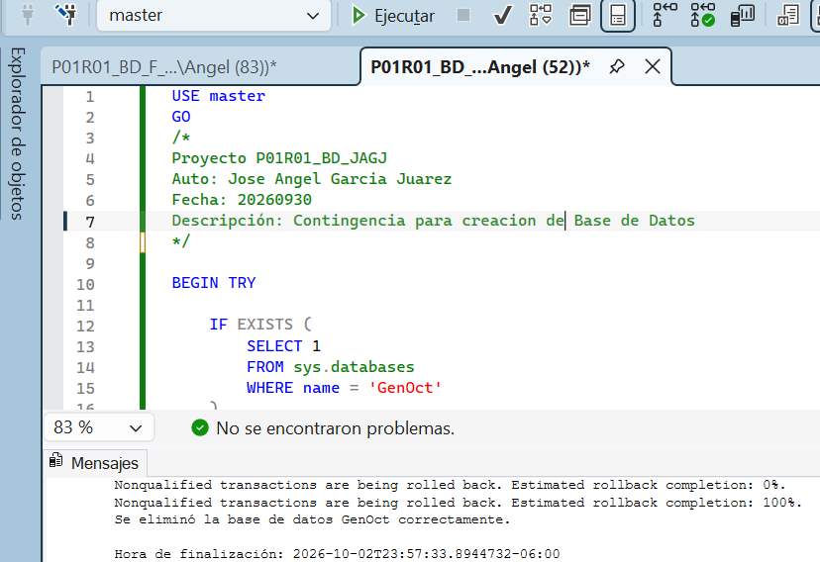
P01R01_BD_G_CONTINGENCIA CRÉATE DATABASE
Se codifica la contingencia para la eliminación de la Base de datos.

Slide 19
CONTINGENCIAS DE CONSULTAS Y SENTENCIAS PRINCIPALES
SQL SERVER

Slide 20
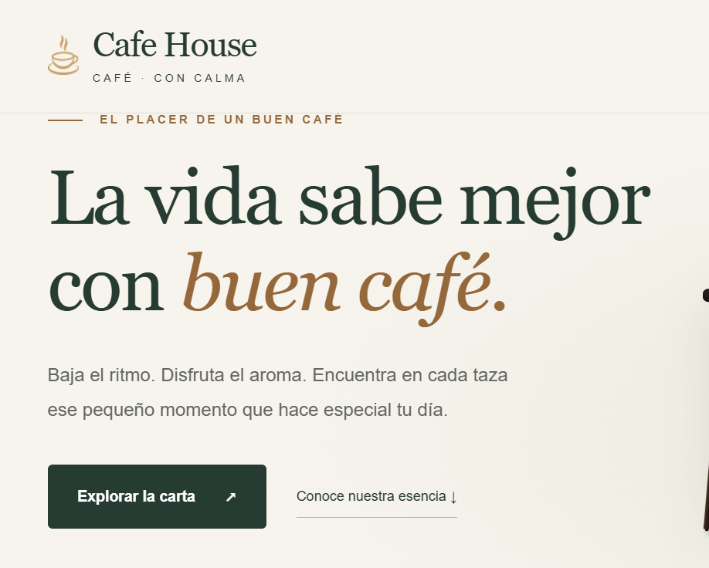
VISTAS
Primer vista de la pagina de cafe house donde se ve puede exportar la carta

Slide 21
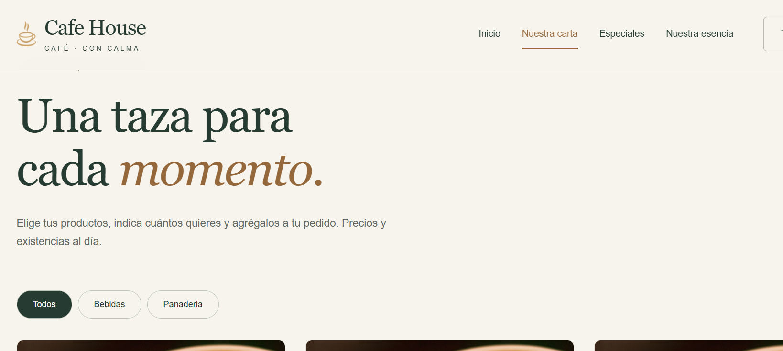
VISTAS
Vista de la pagina de nuestra carta de cafe house donde se ve el eslogan y el menu de navega

Slide 22
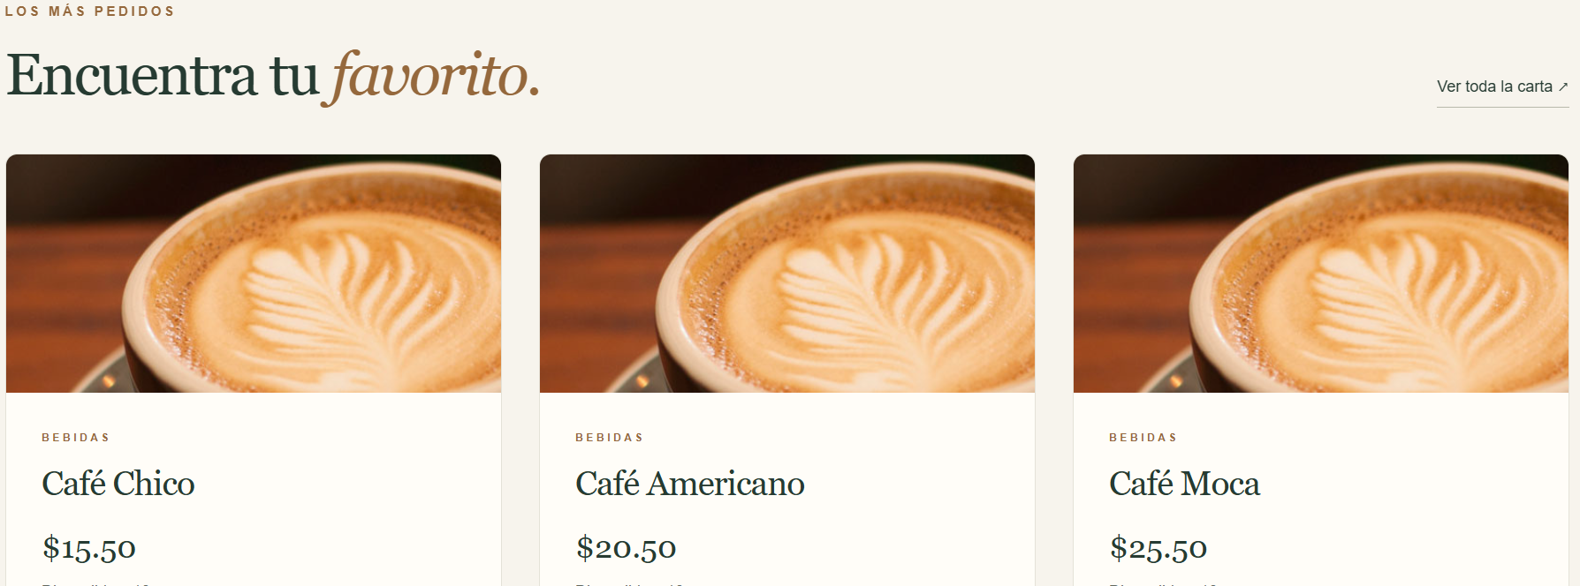
VISTAS
Menu de tipos de cafes presentado en cards o tarjetas.

Slide 23
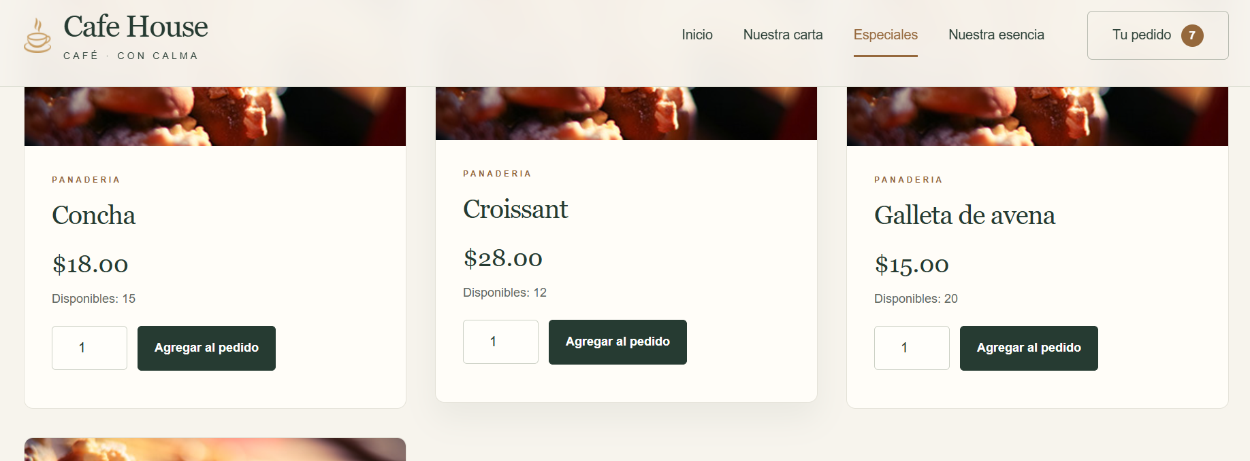
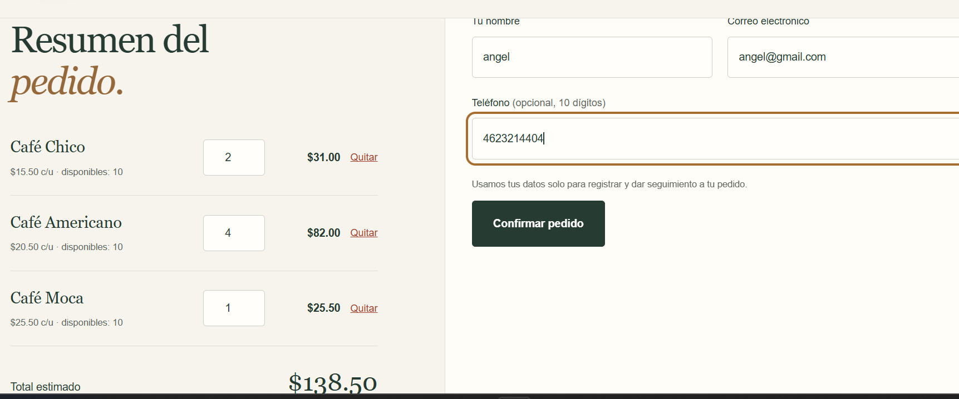
VISTAS
Seccion de especiales

Slide 24
VISTAS
En la seccion de pedidos vemos todo lo que se pidio, pone informacion del comprador y confirmamos pedido al ver el total

Slide 25
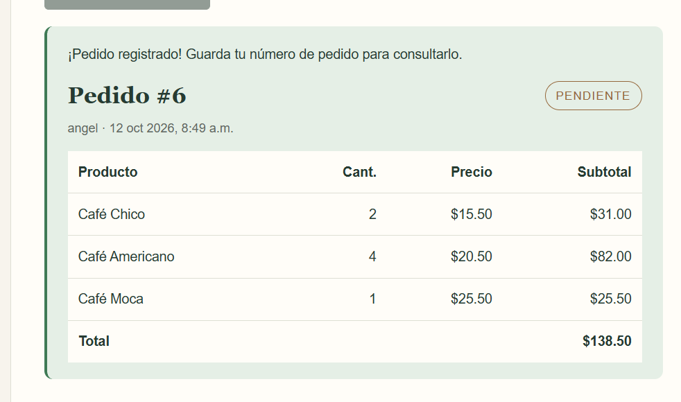
VISTAS
Confirmamos pedido donde se muestra su pedido, productos, total y numero de ticket.

